Slide 1
Развитие математической грамотности у младших школьников через игру-викторину «Знатоки финансовой грамотности» интенсива «Эффективная начальная школа Подмосковья: лучшие практики»
Трофимова Виктория Александровна, учитель начальных классов МБОУ ЦО № 35, Богородский городской округ

Slide 2
Цель: формирование у обучающихся умения вести учёт расходов и доходов, навыков составления элементарного бюджета через игровую деятельность.
Задачи:
способствовать развитию экономического образа мышления;
помочь обучающимся в области экономических отношений, а также взаимоотношений в семье;
формировать опыт полученных знаний и умений на практике, помогать в решении элементарных вопросов в области экономики и финансов.

Slide 3
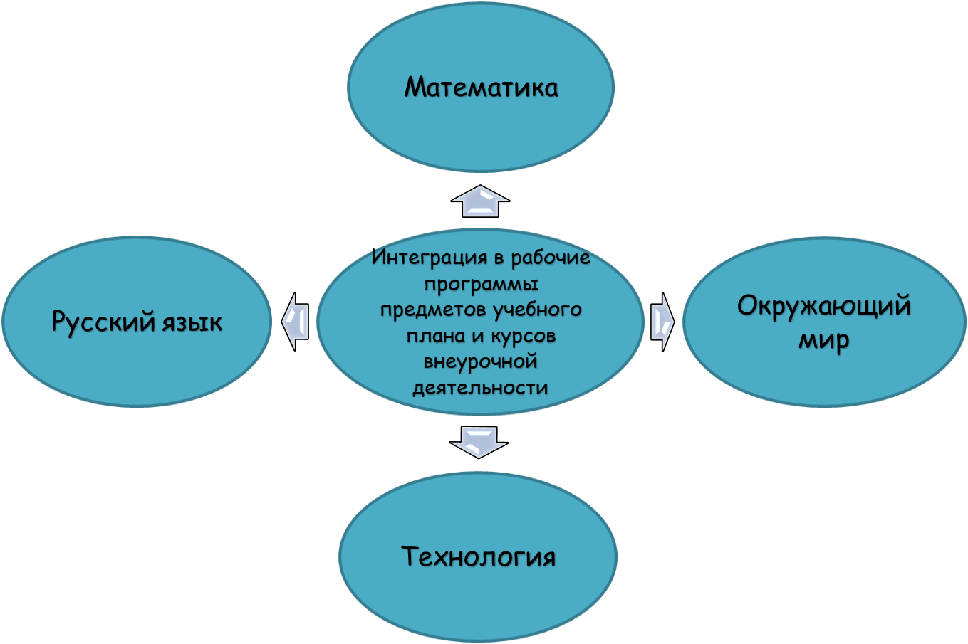
Курс «Занимательная математика»
Курс «Читательская грамотность»
Курс «Функциональная грамотность»

Slide 4
Структура финансовой грамотности
Содержание (знание и понимание)
Деньги и операции с деньгами
Планирование и управление финансами
Познавательная деятельность (умения, действия, стратегия)
Выявление информации
Оценка проблем
Контекст
(предлагаемые ситуации)
Образование и работа
Дом и семья
Риски и вознаграждения
Финансовая среда
Анализ информации
Применение знаний
Личные траты
Общество и гражданин

Slide 5
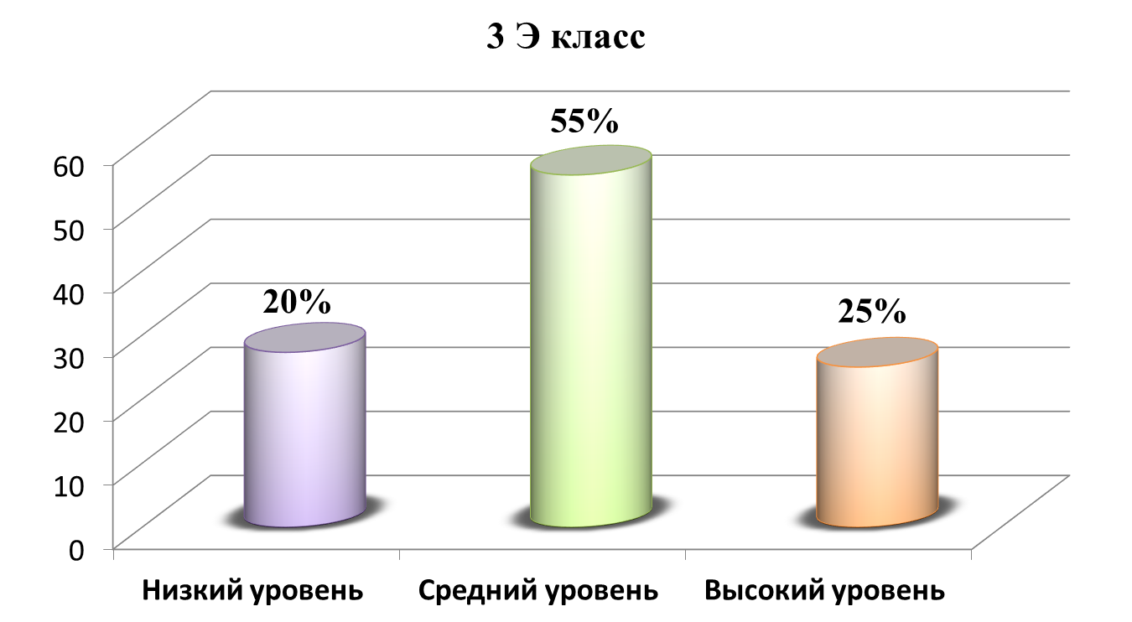
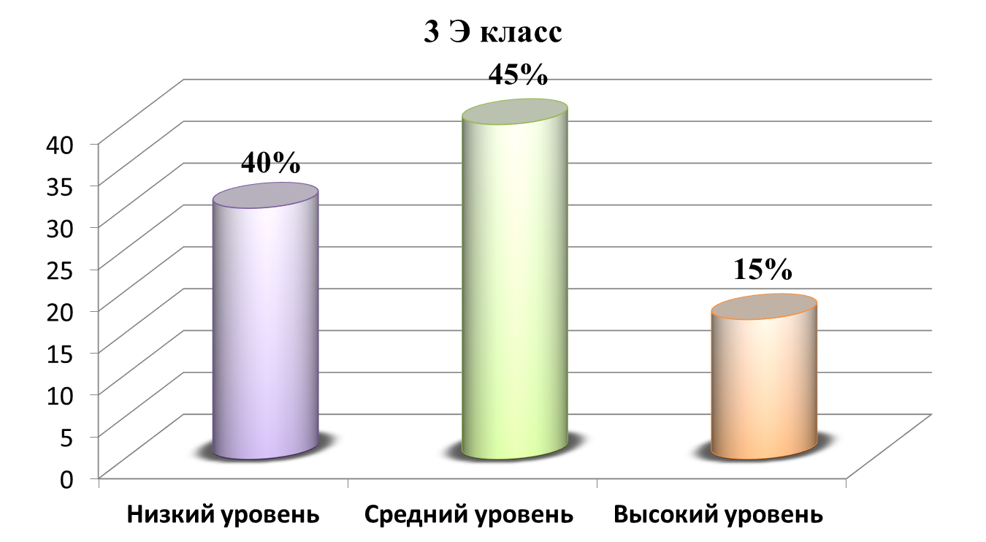
Мониторинг устных вычислительных навыков (январь 2023 г.)

Slide 6
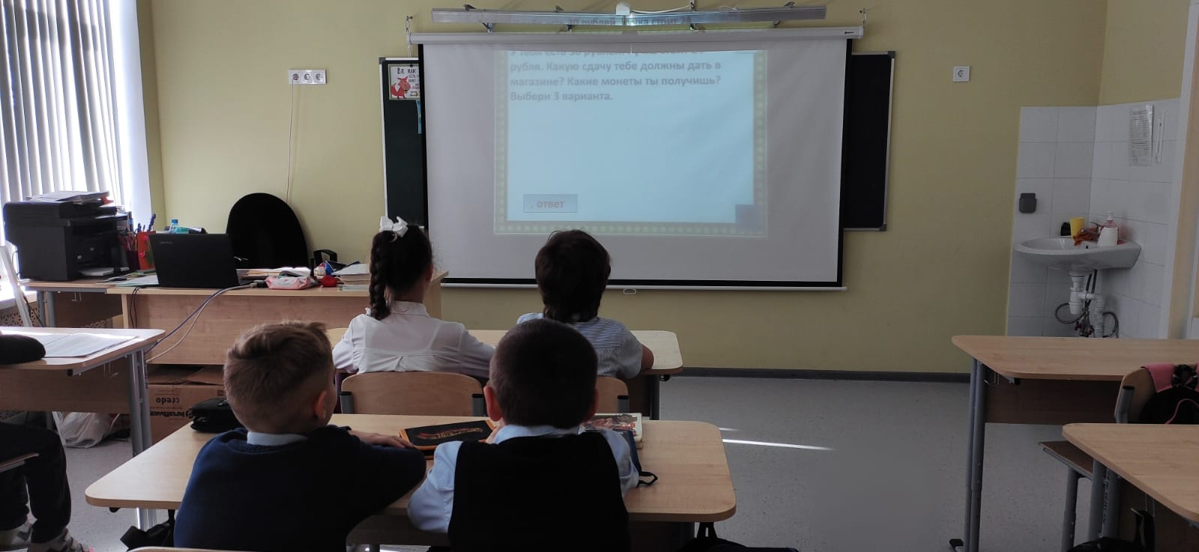
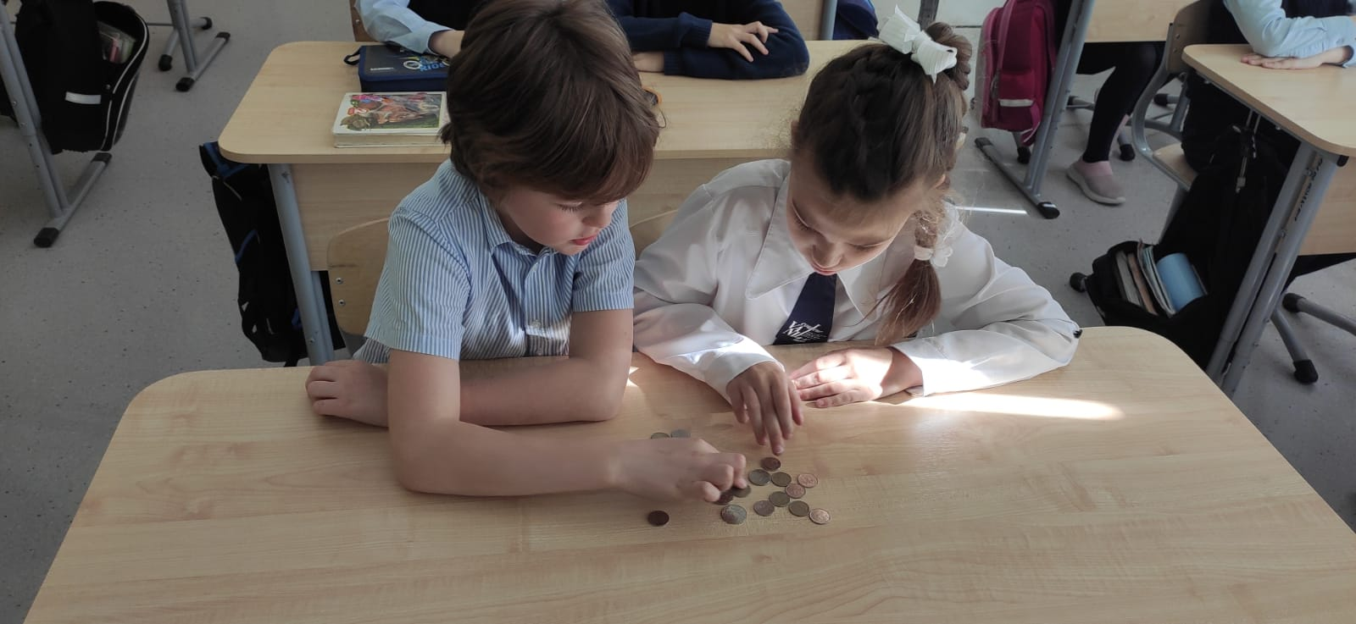
Игра-викторина «Знатоки финансовой грамотности»

Slide 7
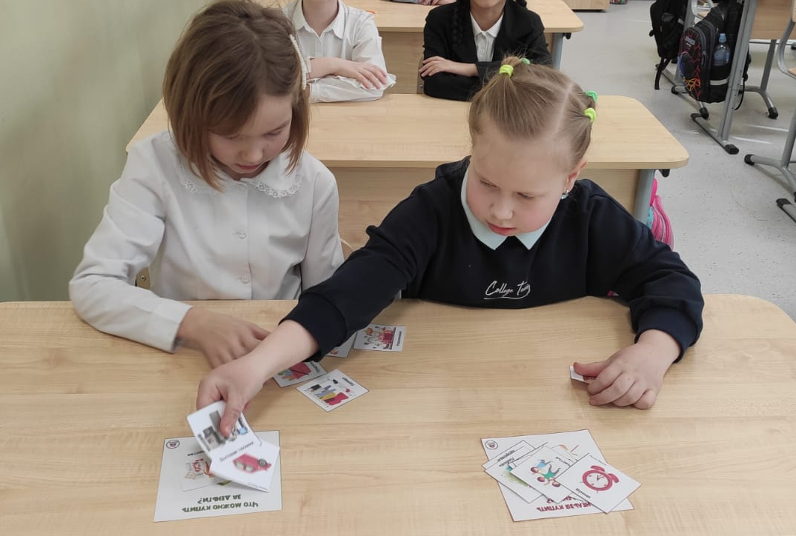
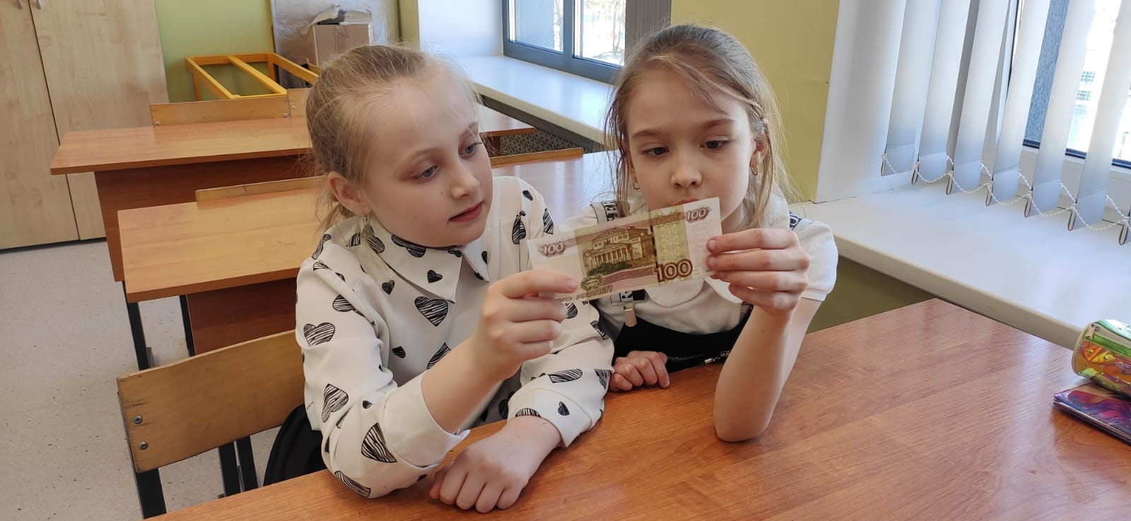
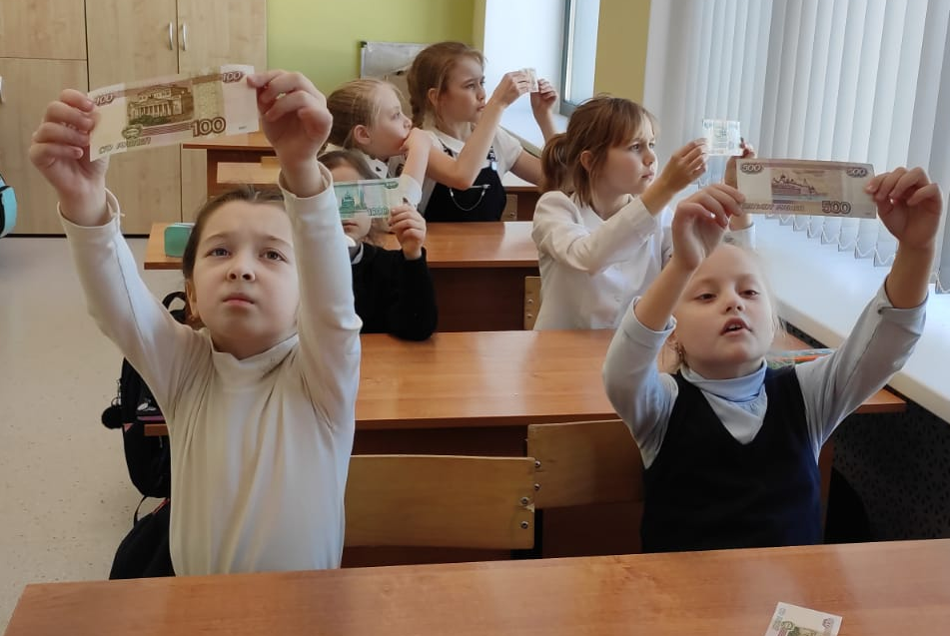
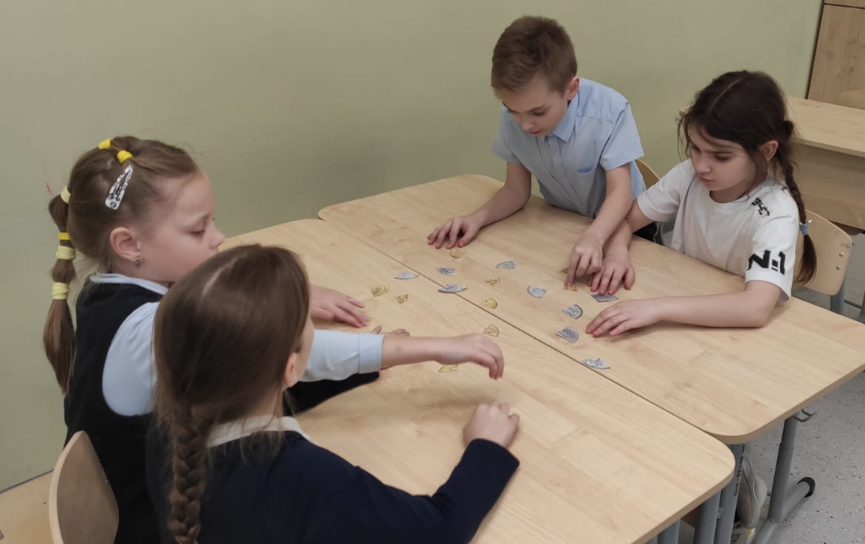
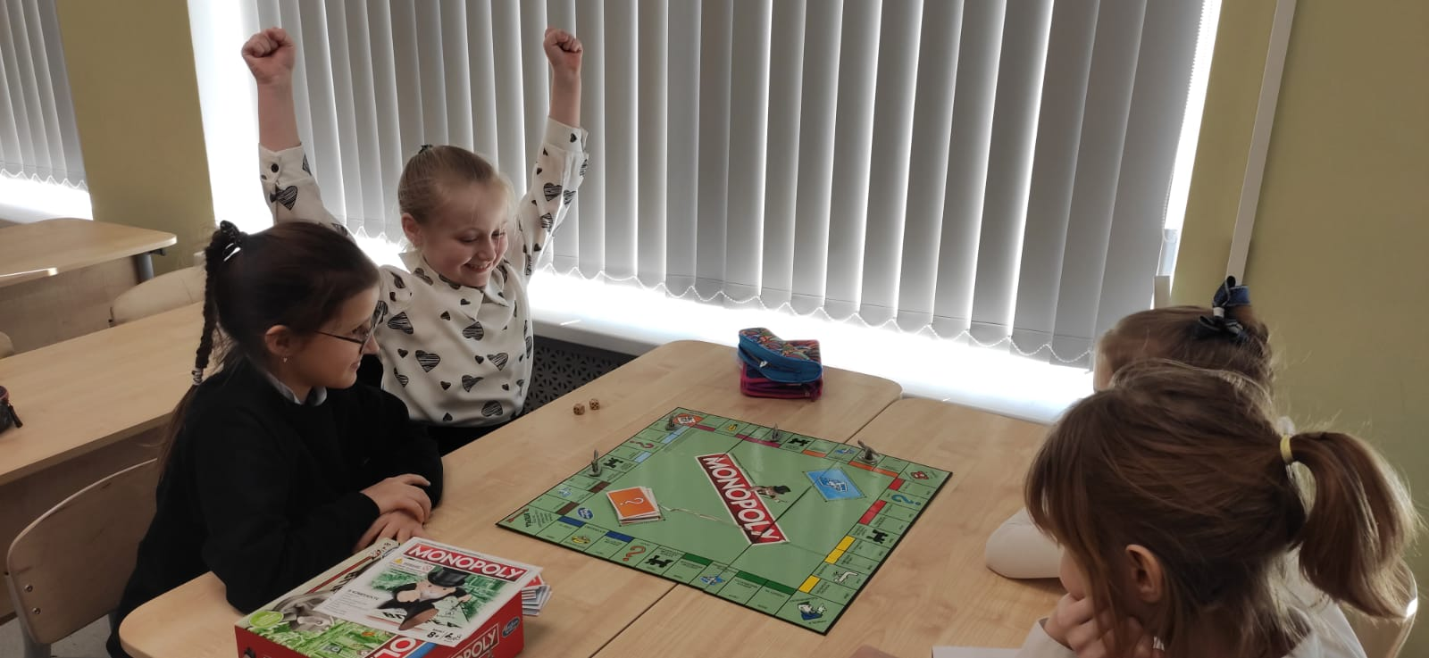
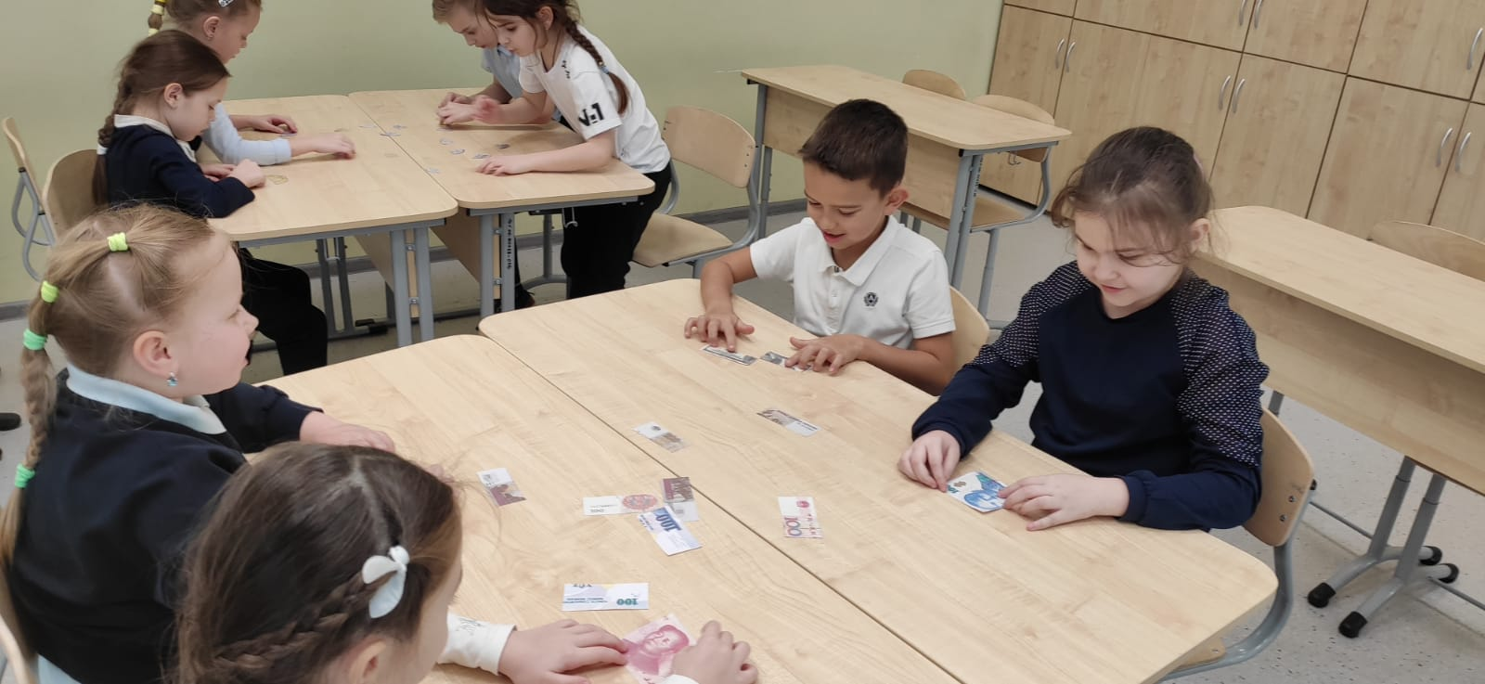
Игровая деятельность на уроках финансовой грамотности

Slide 8
Спасибо!
Контакты: polikanova_vika@mail.ru

